Slide 1
Estructuras Dinámicas
Unidad 7

Slide 2
Definición
Una estructura dinámica es aquella la cual nos permite variar su tamaño en tiempo de ejecución.

Slide 3
Estructuras dinámicas
Listas
Colas
Pilas
Árboles

Slide 4
Lista
Una lista es un conjunto de nodos, cada uno de los cuales tienes dos campos: uno de información y otro que apunta al siguiente nodo de la lista.
43
56
102
234
Null
Raíz

Slide 5
Cola
Una cola es un conjunto de nodos al igual que una lista, pero su principal diferencia es que, sus inserciones las hacemos al final y las extracciones las realizamos desde el principio o cabeza. (FIFO Firt In First Out)
43
56
102
234
Null
Cabeza

Slide 6
Pila
Una pila es un conjunto de nodos al igual que una lista, pero su principal diferencia es que, sus inserciones y las extracciones las realizamos desde el principio de la pila o cima de pila. (LIFO, Last In Firt Out)
Cima de Pila
56
102
234
Null

Slide 7
Árbol
Un árbol es una estructura no lineal, muy eficiente para la búsqueda de información.
A
B
C
D
E
F
G
H
I

Slide 8
Árbol (Conceptos)
Nodo Hoja: Es un nodo sin descendiente (nodo final)
Nodo interior: Es un nodo que no es hoja
Nivel de árbol: Niveles que tiene un árbol (Ejemplo anterior nivel 4)
Grado de un nodo: Número de hijos que tiene un nodo.
Grado de un árbol: Es el máximo de los nodos de un árbol.

Slide 9
Estructuras dinámicas en Java
Java implementa una serie de Estructuras dinámicas que extienden de la interface Colletion.
Las colecciones (Collection) representan grupos de objetos, denominados elementos. Podemos encontrar diversos tipos de colecciones, según si sus elementos están ordenados, o si permitimos repetición de elementos o no.
Es el tipo más genérico en cuanto a que se refiere a cualquier tipo que contenga un grupo de elementos. Viene definido por la interface Collection, de la cual heredará cada subtipo específico.
En esta interface encontramos una serie de métodos que nos servirán para acceder a los elementos de cualquier colección de datos, sea del tipo que sea

Slide 10
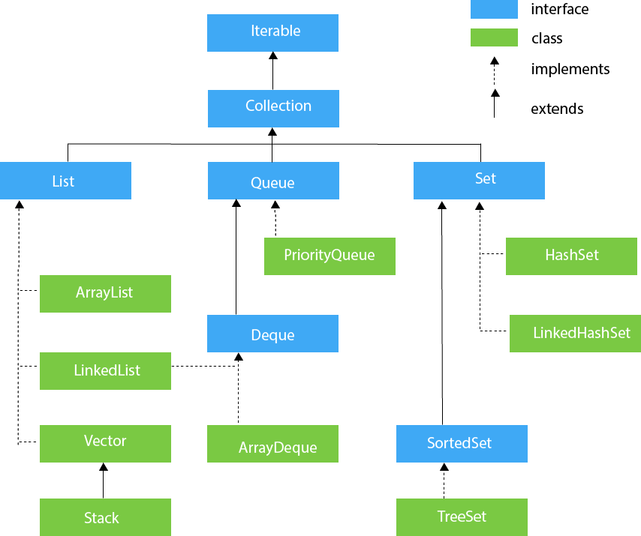
Interface Collection

Slide 11
Interface Collection (Operaciones)
add(e): nos permite añadir un elemento a la colección
size(): devuelve el número de elementos almacenados en la colección.
iterator(): permite recorrer los elementos de la colección.
containts(e): devuelve si el elemento esta en la colección.
remove(e): Podemos eliminar un elemento dentro de la colección, mientras lo estamos recorriendo.

Slide 12
Interfaces que extienden de Collection
Set (Conjuntos): Los conjuntos son grupos de elementos en los que no encontramos ningún elemento repetido(se compara con equals() y hashCode()).
List (Listas):Este tipo de colección se refiere a listas en las que los elementos de la colección tienen un orden, existe una secuencia de elementos. En ellas cada elemento estará en una determinada posición (índice) de la lista.
Queue (Colas): Este tipo de colección hace referencia a una lista de elementos que siguen el patrón FIFO (Firt In Firts Out).

Slide 13
Interface List
La interfaz List define una sucesión de elementos.
A diferencia de la interfaz Set, la interfaz List sí admite elementos duplicados.
A parte de los métodos heredados de Collection, añade métodos que permiten mejorar los siguientes puntos:
Acceso posicional a elementos: manipula elementos en función de su posición en la lista.
Búsqueda de elementos: busca un elemento concreto de la lista y devuelve su posición.
Iteración sobre elementos: mejora el Iterator por defecto.
Rango de operación: permite realizar ciertas operaciones sobre rangos de elementos dentro de la propia lista.

Slide 14
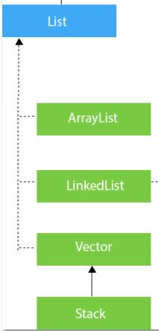
Interface List

Slide 15
ArrayList
Esta es la implementación típica.
Se basa en un matriz dinámica que aumenta su tamaño según crece la colección de elementos.
Puede contener elementos duplicados.
Mantiene el orden de inserción.
Permite el acceso aleatorio porque la matriz funciona en la base del índice.
La manipulación es lenta porque es necesario realizar muchos cambios si se elimina algún elemento de la lista de la matriz.
Está sincronizada. (Evita problemas de consistencia)
https://www.javatpoint.com/java-arraylist

Slide 16
LinkedList
Esta implementación se basa en una lista doblemente enlazada de los elementos, teniendo cada uno de los elementos un puntero al anterior y al siguiente elemento.
Puede contener elementos duplicados.
Mantiene el orden de inserción.
Esta implementación permite que mejore el rendimiento en ciertas ocasiones.
La manipulación es rápida porque no es necesario realizar cambios.
No está sincronizada.
Se puede usar como una lista, pila o cola.
https://www.javatpoint.com/java-linkedlist

Slide 17
ArrayList vs LinkedList
ArrayList | LinkedList
ArrayList usa internamente una matriz dinámica para almacenar los elementos. | LinkedList utiliza internamente una lista doblemente enlazada para almacenar los elementos.
La manipulación con ArrayList es lenta porque internamente usa una matriz. Si se elimina algún elemento de la matriz, todos los bits se desplazan en la memoria. | La manipulación con LinkedList es más rápida que ArrayList porque utiliza una lista doblemente vinculada, por lo que no se requiere ningún cambio en la memoria.
Una clase ArrayList puede actuar como una lista solo porque implementa solo List. | La clase LinkedList puede actuar como una lista y una cola, ya que implementa las interfaces List y Deque.
ArrayList es mejor para almacenar y acceder a datos. | LinkedList es mejor para manipular datos.

Slide 18
Interface Queue
Ésta interface ordena el elemento de manera FIFO (primero en entrar, primero en salir).
En FIFO, el primer elemento se elimina primero y el último elemento se elimina por último.
Los elementos se añaden al final de la cola
Puede contener elementos duplicados
Las principales operaciones son:
Encolar
Obtener Siguiente
A parte de esta interface también existe la interface Deque, la cual permite además de insertar al final, poder hacerlo al principio (empujarse).

Slide 19
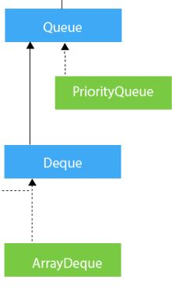
Interface Queue

Slide 20
PriorityQueue
Ésta clase implementa la interface Queue.
Proporciona la facilidad de usar la cola.
No ordena lo elementos de manera FIFO.
Debe implementar la interface Comparable, cuyos métodos deciden la prioridad de sus elementos.
https://www.javatpoint.com/java-priorityqueue

Slide 21
Interface Set
La interface Set define una colección que no puede contener elementos duplicados.
Esta interfaz contiene, únicamente, los métodos heredados de Collection añadiendo la restricción de que los elementos duplicados están prohibidos.
Es importante destacar que, para comprobar si los elementos son elementos duplicados o no lo son, es necesario que dichos elementos tengan implementada, de forma correcta, los métodos equals() y hashCode().
Para comprobar si dos Set son iguales, se comprobarán si todos los elementos que los componen son iguales sin importar en el orden que ocupen dichos elementos.

Slide 22
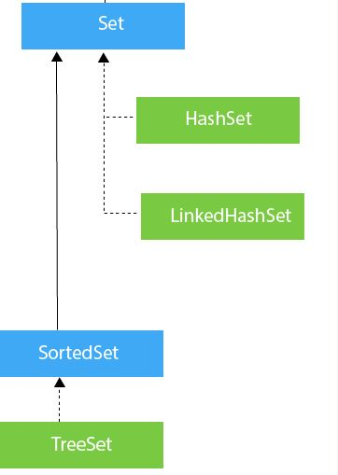
Interface Set

Slide 23
HashSet
Ésta implementación almacena los elementos en una tabla hash.
No permite tener elementos duplicados.
Es la implementación con mejor rendimiento de todas pero no garantiza ningún orden a la hora de realizar iteraciones.
Es la implementación más empleada debido a su rendimiento y a que, generalmente, no nos importa el orden que ocupen los elementos.
Esta implementación proporciona tiempos constantes en las operaciones básicas siempre y cuando la función hash disperse de forma correcta los elementos dentro de la tabla hash.
https://www.javatpoint.com/java-hashset

Slide 24
TreeSet
Esta implementación almacena los elementos ordenándolos en función de sus valores.
Es bastante más lento que HashSet el proceso de inserción.
El tiempo de acceso y recuperación es bastante rápido que hashSet.
Los elementos almacenados deben implementar la interfaz Comparable.
Esta implementación garantiza, siempre, un rendimiento de log(N) en las operaciones básicas, debido a la estructura de árbol empleada para almacenar los elementos.
https://www.javatpoint.com/java-treeset

Slide 25
LinkedHashSet
Extiende de la clase HashSet.
Contiene valores únicos.
Esta implementación almacena los elementos en función del orden de inserción.
Permite elementos nulos.
Es, simplemente, un poco más costosa que HashSet.
https://www.javatpoint.com/java-linkedhashset

Slide 26
Referencias
API’s:
Colletion: https://docs.oracle.com/javase/8/docs/api/java/util/Collection.html
List: https://docs.oracle.com/javase/8/docs/api/java/util/List.html
Set: https://docs.oracle.com/javase/9/docs/api/java/util/Set.html
Queue: https://docs.oracle.com/javase/7/docs/api/java/util/Queue.html
Arraylist: https://docs.oracle.com/javase/8/docs/api/java/util/ArrayList.html
LinkedList: https://docs.oracle.com/javase/7/docs/api/java/util/LinkedList.html
PriorityQueue: https://docs.oracle.com/en/java/javase/11/docs/api/java.base/java/util/PriorityQueue.html
HashSet: https://docs.oracle.com/en/java/javase/11/docs/api/java.base/java/util/HashSet.html
TreeSet: https://docs.oracle.com/en/java/javase/11/docs/api/java.base/java/util/TreeSet.html

